Slide 1

Università Degli Studi di Salerno​
Data Science e Machine Learning
De-anonimizzazione di un dataset tramite algoritmi di Machine Learning
De Rosa Gerardo ​0522500722 ​
Annunziata Gianluca 0522500723

Slide 2
De-anonimizzazione (o re-identificazione) 1
La de-anonimizzazione, o re-identificazione, è la pratica di far corrispondere dei dati anonimi (noti anche come dati non identificati) con informazioni pubblicamente disponibili al fine di scoprire il soggetto a cui appartengono quei dati.
La tematica della re-identificazione risulta essere di interesse in campi che spaziano da quello finanziario a quello della salute poiché moltissime aziende accumulano e rendono poi pubblici dati di soggetti dopo che questi hanno subito un processo di de-identificazione, ovvero la rimozione di informazioni personali dei soggetti; e riuscire a re-identificare questi dati è il primo passo verso il miglioramento delle tecniche di de-identificazione e di conseguenza la protezione degli stessi.

Slide 3
De-anonimizzazione (o re-identificazione) 2
Le principali tecniche atte alla rimozione/mascheramento dei dati sono composte per lo più da processi di masking, generalizzazione o cancellazione.
Per effettuare un riconoscimento dei dati anonimi che sia quanto il più efficace possibile, risulta quindi necessario utilizzare dati disponibili online in combinazione con tecniche di Data Science, ed in particolare con metodologie di Machine Learning.
Tutto ciò è aiutato dal fatto che con l’avvento dei big data e la loro diffusione moltissimi dataset di questa tipologia sono reperibili in rete permettendo, con il loro utilizzo, di affinare sempre più gli algoritmi che operano in questo senso.

Slide 4
Stato dell’arte 1
Molteplici sono stati gli approcci riguardo questa problematica, anche se la maggior parte di questi era orientata verso l’identificazione di soggetti presenti su dati prelevati da diversi social-network.
Di seguito verranno citati alcuni paper che abbiamo consultato durante il nostro lavoro, in particolare saranno descritte le idee alla base dei loro algoritmi, oltre allo scopo in dettaglio per cui sono stati pensati

Slide 5
Stato dell’arte 2 | Finding a Needle in a Haystack
La problematica studiata in questo paper ha a che fare con l’identificare i record unici presenti nei record anonimi Census (censimenti) e provare a mascherare questi dati in modo da proteggerli da attacchi di re-identificazione.
Dataset con 10 milioni di tuple con 20+ variabili
Identificazione record unici con diverse tecniche (ordinamento ecc.)
Mascheramento dei dati con diverse tecniche
distruzione record con dati unici
rendere vuoti i campi unici
perturbazione dei dati
cifratura dei dati
Da questo paper abbiamo appreso l’importanza di badare ai dati unici presenti nel dataset e a come questi contribuiscano a creare l’unicità dei record, poiché sfruttando questa proprietà è possibile aumentare in maniera consistente l’accuratezza dell’associazione di un’identità

Slide 6
Stato dell’arte 3 | De-Anonymizing Social Networks with Random
Forest Classifier
La ricerca descritta in questo paper, ha come scopo provare ad identificare le persone che utilizzano i social network dai dati anonimizzati, per fare ciò, in primis vengono prelevati dati anonimi da social network, per poi convertirli in modo da trasformare il problema da de-anonimizzazione a classificazione binaria tra coppie di nodi.
Vengono poi individuate le feature ricavate dalla rete ottenuta per allenare un Random Forest Classifier, che come risultato effettua un matching tra le coppie nodi candidate (reti anonime) e le reti ausiliari.
Pur discostandosi molto dalla nostra problematica, questa ricerca ci ha forniti spunti interessanti riguardanti la tecnologia da utilizzare, la pulizia dei dati e l’inserimento di rumore per migliorare la robustezza dell’algoritmo.

Slide 7
Stato dell’arte 4 | Structure-based de-anonymization Attack on
Graph Data Using Weighted Neighbor Match
Lo studio effettuato affronta la tematica della de-anonimizzazione impiegando una tecnica chiamata weighted neighborhood matching algorithm (SWNM) che basa la sua efficacia sulla considerazione complessiva di feature globali e locali quando calcola la similarità tra nodi anonimizzati ed ausiliari.
Tra le conclusioni si è evinto come l’algoritmo si comporti bene con i dataset con i quali viene testato, ma che è poco incline alla adattabilità a differenti “rumori” nei dati, ciò ci ha portato a riflettere che, anche nel nostro caso, pur ottenendo risultati molto buoni, fosse necessario aggiungere del rumore al fine di testare l’adattabilità del nostro algoritmo su casi reali.

Slide 8
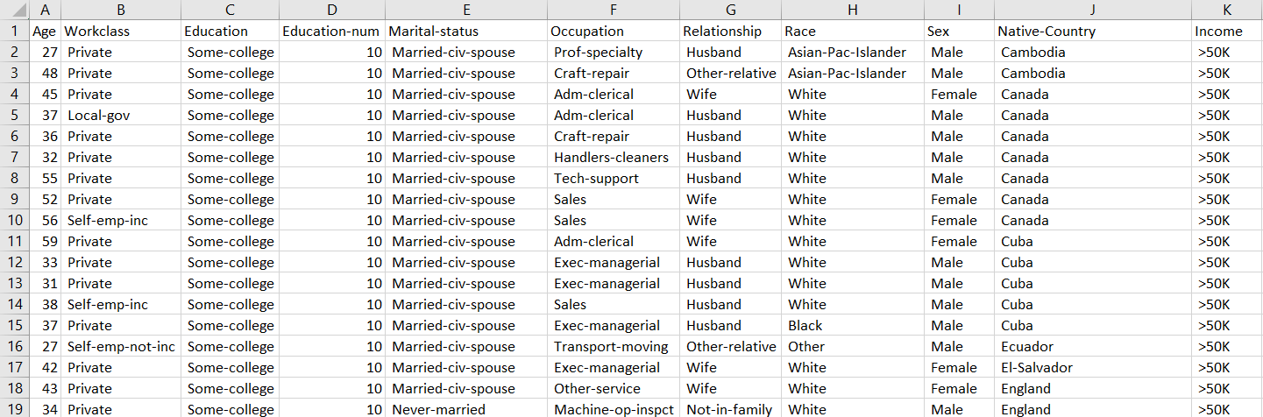
Sviluppo dell’applicazione 1 | Scelta del dataset e pulizia dei dati
Il primo passo da noi effettuato per lavorare alla problematica oggetto del nostro studio è stato reperire dal sito UCI machine learning un dataset chiamato “adult” contenente dati anonimizzati utilizzati in algoritmi atti a classificare i soggetti in due categorie, a seconda che il loro reddito fosse minore o superiore ai 50K dollari annui.
Il dataset, composto da 32561 tuple e 14 attributi, è stato sottoposto ad una fase di data cleaning eliminando le righe nulle e quelle contenenti dati non congrui, poi sono state eliminate alcune feature ritenute non fondamentali.
Dopo tutte le trasformazioni il dataset è arrivato a constare di 30163 tuple 11 attributi.

Slide 9
Sviluppo dell’applicazione 2 | Scelta di algoritmo di apprendimento,
linguaggio e ambiente di sviluppo
Il secondo passo è stato cercare una metodologia nel campo della Data Science che potesse essere utilizzata per implementare la nostra idea. Dopo alcune ricerche la scelta è quindi ricaduta sull’utilizzo di Random Forest come algoritmo di apprendimento, Python come linguaggio e Pycharm come ambiente di sviluppo.
Il terzo passo è stato cercare alcune tuple uniche all’interno del dataset adult e trasporle in un nuovo dataset chiamato training, assegnando loro dei dati identificativi (nome, data di nascita, indirizzo); questo nuovo dataset è stato poi necessario per il training dell’algoritmo. Successivamente, per ovviare alle dimensioni troppo piccole si è aggiunto del rumore nel dataset training.
Siamo passati, infine, alla formulazione di un’idea e alla stesura dell’algoritmo che la realizzasse.

Slide 10
Sviluppo dell’applicazione 3 | Import dataset e data preparation
Nella prima parte dell’algoritmo vi è l'import delle librerie necessarie e dei due dataset, training per il training del modello e adult per il testing del modello.
Dopo aver prelevato i dataset è entrata in gioco la problematica di come gestire questi dati, poiché l’algoritmo Random Forest non lavora con stringhe ed i nostri dataset erano formati in gran parte da esse. Abbiamo scelto di effettuare un encoding dei dati di entrambi i dataset utilizzando un Label Encoder, trasformando così tutte le stringhe in valori numerici.

Slide 11
Sviluppo dell’applicazione 4 | Idea e istanziazione algoritmo di classificazione
L’idea alla base del funzionamento del nostro algoritmo è di utilizzare un algoritmo di classificazione (Random Forest) sul dataset training, ovvero contenente le tuple uniche del dataset adult, creando così delle classi partendo dai soggetti in esso contenuti. Infine si vuole predire la classe a cui appartengono gli individui nel dataset adult.
Creiamo un RandomForestClassifier con
250 estimatori
criterio entropy
njobs settato a 4
e lo addestriamo con:
tutte le feature nel dataset training come variabili indipendenti
la colonna ‘Name’ come variabile dipendente

Slide 12
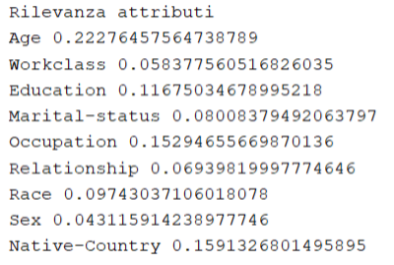
Sviluppo dell’applicazione 5 | Rilevanza feature
Otteniamo i primi dati utili da quanto realizzato, in particolare si tratta della rilevanza di ogni feature nel processo di identificazione.
Gli attributi che risultano essere più rilevanti sono: age, education, occupation, native country e infine race; ciò non ci ha sorpresi poiché questi attributi sono quelli che hanno più varianza tra tutti, ovvero più righe con valori diversi.

Slide 13
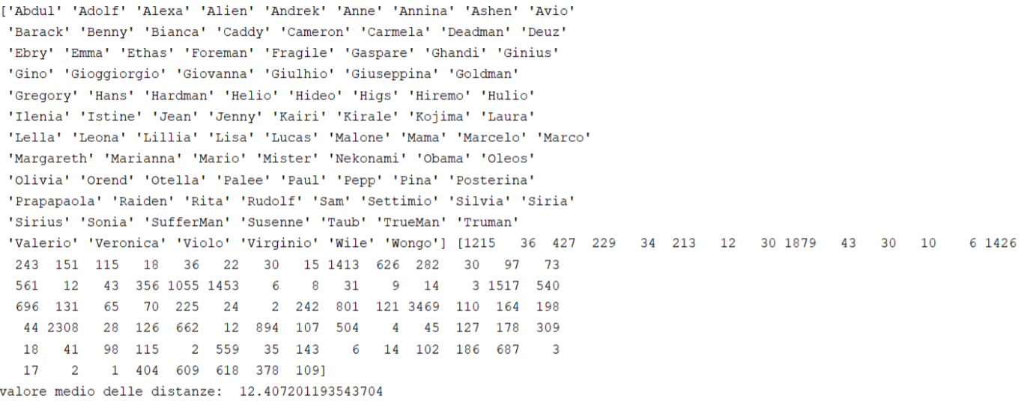
Sviluppo dell’applicazione 6 | Classificazione ‘adult’ e distanza
Lo step successivo è stato far predire al RandomForestClassifier l’identità degli individui del dataset adult e, per valutare la bontà delle predizioni, abbiamo pensato di utilizzare la distanza Euclidea dagli array di feature della classe predette agli array di feature reali degli individui e calcolare la numerosità delle classificazioni.

Slide 14
Sviluppo dell’applicazione 7 | Testing e valutazione prestazioni
Dopo aver finalizzato la creazione dell’algoritmo, siamo passati alla fase di testing, ovvero al testing dell’accuratezza dello stesso.
E’ risultato necessario utilizzare il dataset di training anche per la fase di testing e, per evitare risultati troppo ‘positivi’, abbiamo pensato di aggiungere del rumore al dataset, ovvero degli individui molto simili ad altri già presenti in modo da testare l’algoritmo in casi complessi di classificazione.
Abbiamo ritenuto necessario fare ciò anche a causa della dimensione ridotta del dataset.
Per valutare l’algoritmo abbiamo utilizzato Confusion Matrix, Accuracy Score e
Roc Curve.

Slide 15
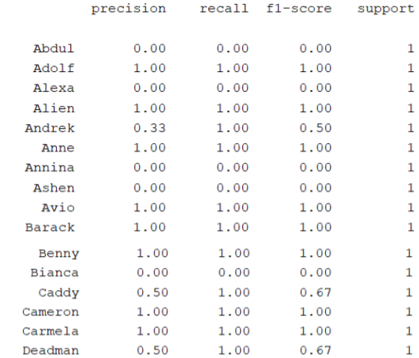
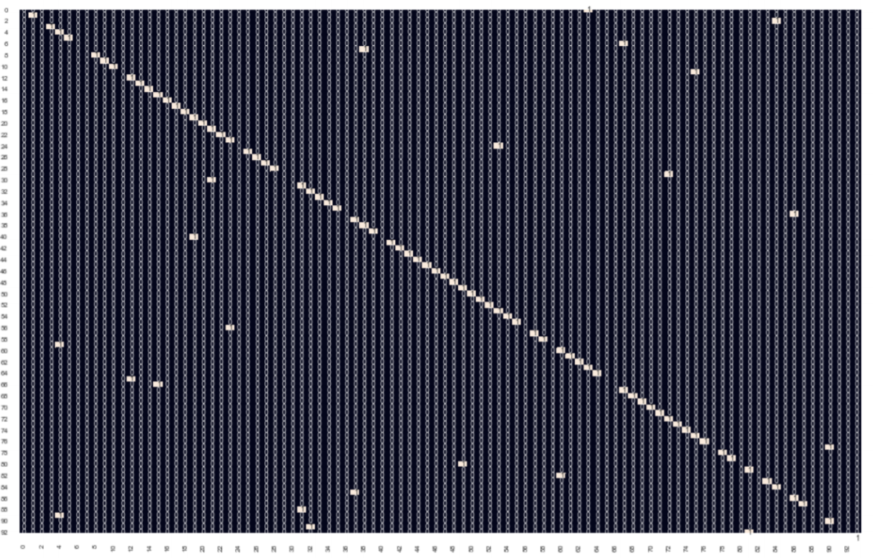
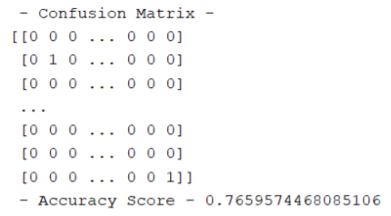
Sviluppo dell’applicazione 8 | Accuracy Score e Confusion Matrix
Sono state calcolate le metriche precision, recall, f1-score e support per ogni classe:
E’ stata poi calcolata la confusion matrix delle predizioni effettuate dal modello e l’accuracy score (indice di accuratezza):

Slide 16
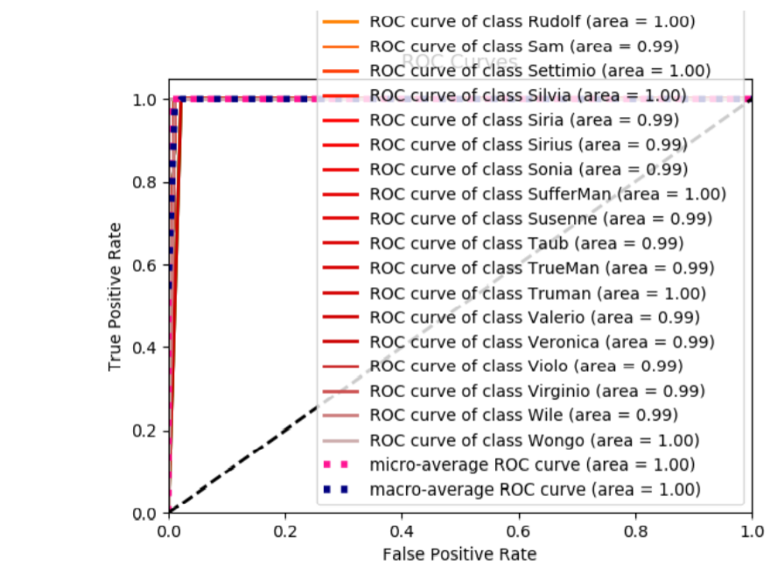
Sviluppo dell’applicazione 9 | Roc curve
Sono state calcolate le Roc curve per ogni classe e Roc curve media:
La curva ottenuta mostra come per la maggior parte degli individui avvenga un’assegnazione vicina all’uno, con una grande preponderanza di true positive e qualche sporadico false positive.
Il risultato è più che accettabile considerando che all’interno dei dati è stato inserito del rumore, proprio per rendere più “reale” il campione e difficile la predizione.

Slide 17
Sviluppo dell’applicazione 10 | Miglioramento algoritmo
Dopo aver completato la costruzione dell’algoritmo ed aver ultimato i test, abbiamo provato a migliorare i risultati da noi ottenuti.
Ciò è stato fatto tramite due tecniche:
l’utilizzo per la classificazione delle sole feature più incidenti (operare quindi una operazione di feature selection);
l’utilizzo dell’algoritmo AdaBoost.

Slide 18
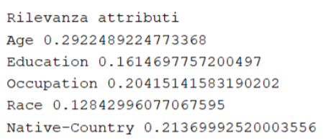
Sviluppo dell’applicazione 11 | Feature selection
Come detto in precedenza, le feature più rilevanti nella classificazione, risultano essere: age, education, occupation, native country e race.
Abbiamo proceduto quindi ad eliminare le altre feature e a rieseguire l’algoritmo e ad rieffetturare il testing.
Ricalcoliamo l’importanza delle feature, testing su dataset adult e su dataset training.
La Roc Curve e la Confusion matrix risultano essere quantomeno simili a quelle precedenti, salvo in alcuni casi.

Slide 19
Sviluppo dell’applicazione 12 | AdaBoost
AdaBoost è un algoritmo che si basa ricorsivamente sulle istanze di training che il predittore non ha saputo predire efficacemente (underfitting), per focalizzarsi sulle stesse e produrre un predittore ogni volta più efficiente.
Abbiamo impiegato tale algoritmo sul nostro modello Random Forest Classifier.
Anche in questo caso i risultati che abbiamo ottenuto non sono stati migliori dei precedenti, pur non peggiorando, infatti l’accuratezza è risultata essere sempre dello 0.765
La mancanza di miglioramento anche qui è probabilmente da denotare alla scarsa quantità di dati utilizzati per il training (altre feature per ogni individuo); in sostanza si riconferma la teoria della Data Science secondo la quale
“nella branca del Machine Learning più dati aiutano più di un algoritmo migliore”

Slide 20
Sviluppi futuri
Riguardante il nostro progetto, ci sono diversi modi tramite i quali potrebbe essere migliorato in futuro.
Innanzitutto sarebbe necessario aumentare il campione di training (ovvero il dataset da noi utilizzato), cosi da allenare un predittore più efficiente rispetto a quello da noi ultimato.
Potrebbero essere utilizzate altre metodologie di boosting, come Il GradientBoosting, cosi da testare l’eventuale miglioramento ottenuto grazie al lavoro sugli errori residui prodotti precedentemente, a dispetto di AdaBoost che fa lo stesso ma lavorando invece sui pesi da essi assegnati.
Infine si potrebbe effettuare un tweaking dei parametri presi in input dai vari algoritmi, come il numero di estimatori, di jobs, la profondità degli alberi ecc.; rieffettuare tutti i test e confrontarli con quelli da noi prodotti.

Slide 21
Conclusioni
Alla luce dello sviluppo, del testing e delle altre strade che abbiamo percorso per migliorare l’accuratezza del nostro progetto, possiamo ritenerci soddisfatti di ciò che abbiamo realizzato.
Nonostante l’accuratezza risultata non sia elevatissima, dobbiamo pur tenere conto della grandezza del dataset da noi preso in considerazione e soprattutto dall’aggiunta di rumore nei dati.
In conclusione, grazie a questo progetto abbiamo potuto appassionarci all’argomento della re-identificazione e siamo molto appagati dal risultato, pur non essendo rivoluzionario, siamo felici di aver fatto fare un altro passo avanti a questa branca della Data Science che speriamo venga presa sempre più in considerazione in futuro.

Slide 22
Grazie per l’attenzione

